Slide 1
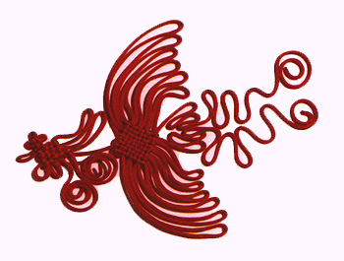
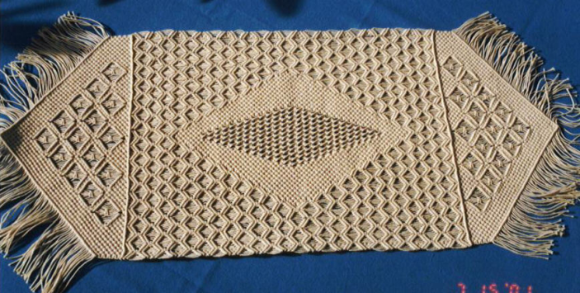
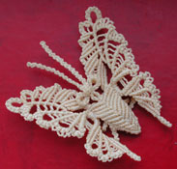
М а к р а м е

Slide 2
Из истории макраме
Макраме- это вид рукоделия , основой которого является узелок, первоначально происшедший от простой функциональной необходимости соединить две нити, но, постепенно усложняясь, приобретший декоративное значение.
История узелкового плетения является ровесницей истории человечества. Началась она с того времени, когда человеку понадобилось соединить два конца нити и он завязал первый узел. Позже первобытные охотники из шерсти животных и болотных трав плели сети. На протяжении всего своего пути развития человечество относилось к узлам по-разному. Были периоды, когда узлы просто запрещали. Среди многих табу, соблюдение которых выпало на долю римских сенаторов, был запрет иметь на одежде хотя бы один узел. На Руси вязать узлы- «наузить» означало «колдовать, знахарить, ворожить». Христианством на Руси осуждалось ношение узлов.
Но такое отношение к узлу было недолгим и неповсеместным. На востоке в древности существовала узелковая грамота, благодаря которой люди собирали и сохраняли информацию.
Расцвет макраме относится к IX веку до н.э.. Родоначальниками макраме считают моряков.В XIVвеке моряки ознакомили с искусством плетения жителей Испании, Индии, Китая. Тогда же макраме стало известно в Италии. В XVII веке макраме из Италии распространилось в Северную Европу и Северную Америку, стало очень популярным в Англии.
В разные времена искусство плетения называлось: квадратное плетение, узелковое кружево и только в XIX веке этот вид рукоделия стали называть «МАКРАМЕ». В переводе с турецкого «макрама»- этошарф с бахромой.
Новая волна возрождения макраме началась в XIX веке. С двадцатых годов XX века макраме вновь возрождается и входит в моду. Широки возможности макраме для творческого проявления личности. Вы берёте в руки обычную верёвку, завязываете узелки и… сотворяете чудо.

Slide 3
Материалы и приспособления
Шнур может быть хлопчатобумажным, льняным, кожаным, синтетическим, смешанным - любым. Главное - чтобы он хорошо затягивался, не распускаясь при первой возможности, не натирал руки, и очень желательно - был круглым в сечении.
Острые ножницы;
"Сантиметр" или рулетка (а удобнее всего - метровая линейка);
Вязальные крючки разной толщины для протягивания нитей в некоторых узлах и спица/иголка для распускания неправильно затянутых узлов;
Прочные булавки с большими пластиковыми головками.
Подушка для плетения. На первых порах подойдет даже небольшая диванная "думка" (30х30 см), набитая таким материалом, который будет прочно держать булавки - например, поролоном.
Также пригодятся:
Различные кольца, от маленьких до больших (например, от старых пялец) - деревянные, пластмассовые, а лучше всего - металлические;
Деревянные палочки, планочки, линейки и карандаши;
Толстая проволока для создания каркасов (хотя никакая проволока не сравнится с тем, что может сделать знакомый сварщик, у кого он есть:);
Бусины, другая фурнитура.

Slide 4
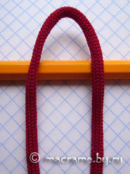
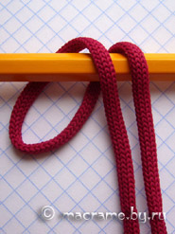
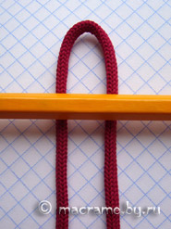
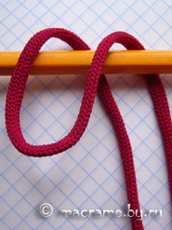
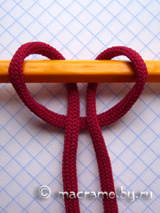
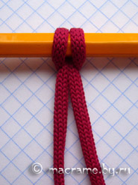
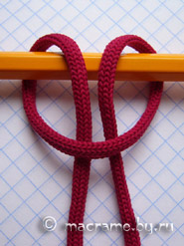
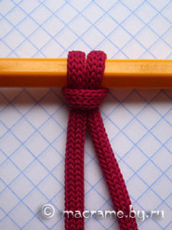
Крепление нитей на основу.
Плетение всегда начинается с крепления нити. Есть несколько вариантов крепления, и каждый из них подходит для определенных случаев.
Первый способ крепления нитей
1 Сгибаем рабочую нить пополам и петлей кладем на нить-основу.
2 Перегибаем петлю за нить-основу.
3 Продеваем концы рабочей нити в петлю (петля протянута под нитью-основой).
4 Затягиваем концы рабочей нити.
Второй способ крепления нитей
1 Сгибаем рабочую нить пополам и петлей кладем под нить-основу.
2 Перегибаем петлю на нить-основу.
3 Продеваем концы рабочей нити в петлю (петля проходит над нитью-основой).
4 Затягиваем концы рабочей нити.

Slide 5
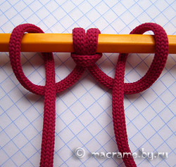
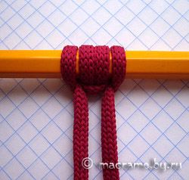
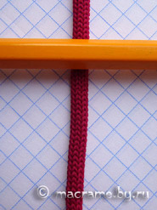
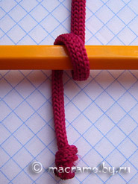
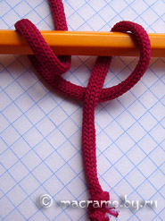
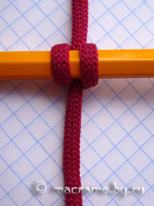
Крепление нитей на основу
Расширенный способ крепления нитей- Расширенный способ крепления довольно распространен, так как большинство изделий плетутся не плотной, а ажурной вязкой, из-за чего обычный наборный ряд может некрасиво расползтись. Расширенный узел позволяет этого избежать, работа выглядит более аккуратно.
Крепление одного конца нити репсовым узлом-на фото показано как крепить только один конец нити (для этого использован репсовый узел)

Slide 6
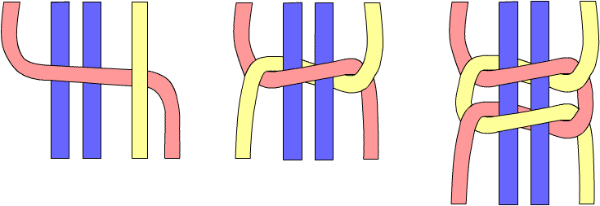
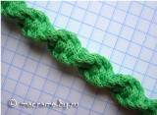
Основные узлы: плоский узел
Плоский узел, пожалуй, один из наиболее распространенных в макраме. Связано это с тем, что один узел имеет множество вариаций. Познакомимся с некоторыми из них на практике.
Одинарный плоский узел
Витой шнур- выполнив несколько одинарных узлов подряд мы получим витой шнур.

Slide 7
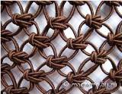
Двойной плоский узел (Квадратный узел)

Slide 8
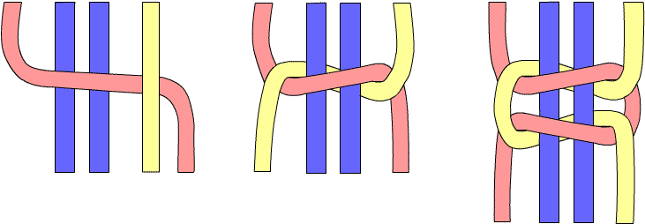
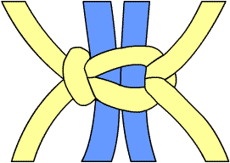
Квадратный узел
Другое название этого узла - квадратный узел.
Если Вы потренировались в завязывании одинарных плоских узлов, то считайте, что уже умеете завязывать и двойной :).
Двойной плоский узел состоит из одного левого и одного правого одинарных узлов, завязанных один за другим.

Slide 9
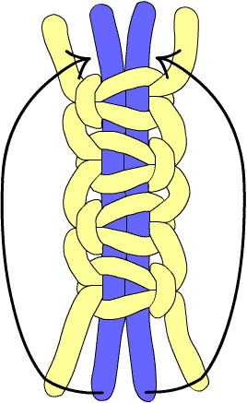
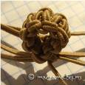
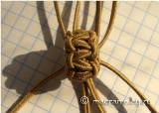
«Горошина»
"Горошина" - прекрасный декоративный элемент, который может иметь и практическое применение (например, служить "пуговкой").
Выполняется очень просто, а выглядит эффектно. Приготовьте вязальный крючок - он вам пригодится.

Slide 10
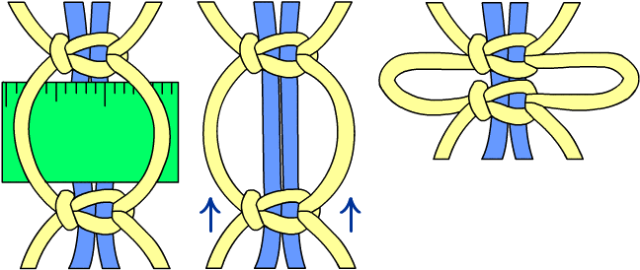
Цепочка из квадратных узлов с пико
Иногда нужно сплести плотную цепочку, но с эффектом ажурности. Для этого чаще все используют либо узел « Фриволите» либо цепочку из квадратных узлов с пико. Пико - это декоративные петельки по бокам цепочки

Slide 11
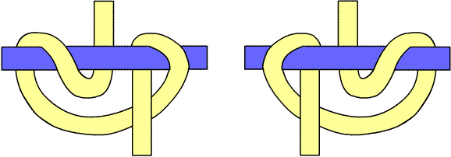
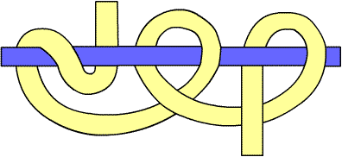
Репсовый узел
Репсовый узел широко используется для создания как плотного полотна, так и ажурных узоров. Ряды репсовых узлов называются бридами. Бриды бывают горизонтальными, вертикальными, наклонными, фигурными - в зависимости от направления узелковой нити (нити-основы). При плетении брид слева направо узлы плетут левой рукой (рис. 1), а при плетении справа налево - правой (рис. 2). При этом свободная рука натягивает нить-основу.
На рисунке показан расширенный (или тройной) репсовый узел. Отличие от обычного репсового узла- дополнительный виток. Применяется при необходимости получения наиболее плотной бриды

Slide 12
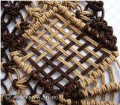
Б р и д ы

Slide 13
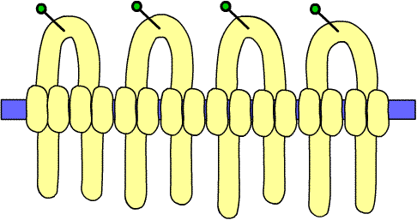
Горизонтальная брида
На рисунке - горизонтальная брида. Аналогично плетутся вертикальные и прочие бриды. Меняется только направление нити-основы. С помощью брид можно создавать самые разные рисунки: листочки, ромбы, плетенки и т.п. Распространенный прием - на фото к этому разделу. Плетут две диагональные бриды от центра, внутренние нити переплетают, завершают ромб теми же диагональными бридами - теперь с двух сторон к центру.
Еще один полезный прием - сдвоенная нить-основа. Чтобы горизонтальная брида получилась ровной и одинаковой с двух сторон, соединяют крайнюю левую нить с крайней правой - правую нить заводят налево, а левую - направо. Образуется двойная основа для узлов.После того как брида будет готова, нити берут за свободные концы и аккуратно растягивают в стороны, выравнивая плетение. Важно не перетянуть.

Slide 14
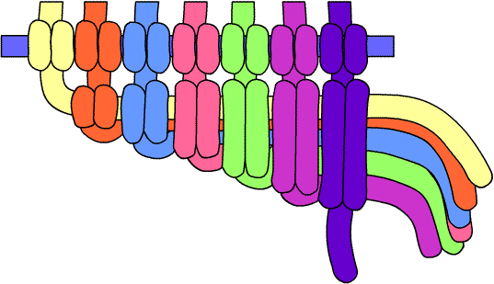
Прием "Утолщенный край"
Утолщенный край чаще всего используется в конце работы, чтобы аккуратно свести нити в одну точку. Для этого в нужном направлении начинают плести репсовую бриду, при этом после выполнения первого репсового узла рабочая нить от него добавляется к нити-основе, и таким образом, следующий узел плетется уже на основе из двух нитей, следующий за третьим узлом - на трех, и т.д. Получается плавно расширяющаяся репсовая брида. Таким образом, можно с помощью двух брид с разных сторон плетения свести все нити к центру, а там закрепить их оплеткой.

Slide 15
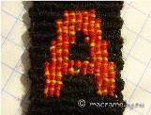
Прием Кавандоли
Прием Кавандоли носит такое название по имени изобретательницы этого метода плетения узора. Также его называют "вышивкой цветными репсовыми узлами". Используют для таких изделий, как очечники, кошельки, сумочки и т.п. Метод основан на том, что при плетении полотна репсовыми узлами можно в произвольном порядке чередовать горизонтальные и вертикальные узлы.
Сначала нужно нарисовать необходимый узор на листе в клеточку (каждая клеточка будет обозначать один репсовый узел). К примеру, мы хотим выполнить черный узор на белом фоне.
Для основы берется длинная нить черного цвета (можно плести прямо от клубка, не отрезая нить), на нее навешивается необходимое количество нитей белого цвета. Плетутся горизонтальные бриды. Плетение выполняется по рисунку, и там, где по узору необходим узел черного цвета, узелковая нить становится рабочей, а находящаяся в месте этого узла рабочая - узелковой. Получается черный вертикальный узел другого цвета среди белых горизонтальных.

Slide 16
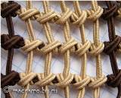
Пионерский узел

Slide 17
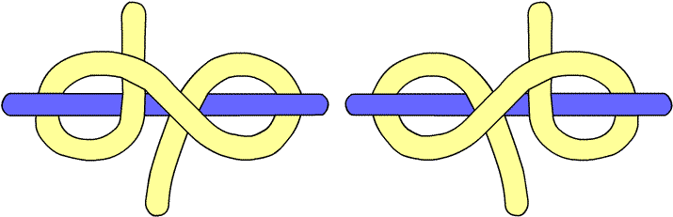
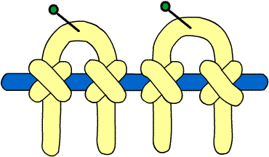
Пионерский узел
Пионерский узел - это изнанка репсового узла. Получаются этакие крестики, а направление верхнего витка зависит от направления плетения - справа налево или наоборот.
Это очень простой и эффектный прием, советую освоить его и использовать наряду с репсовым узлом.
Описывать процесс завязывания узла не буду - все видно на рисунке:)

Slide 18
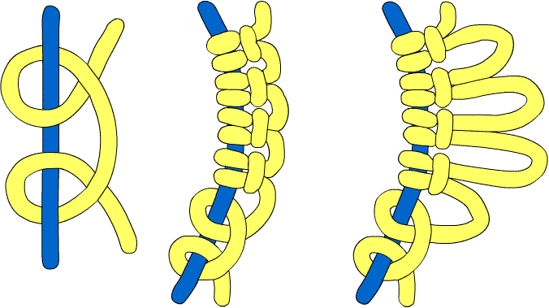
Узел "Фриволите"
Узел "Фриволите" часто используется в декоративных целях - например, для оформления края работы, либо для оплетения бусин. На рис. 3 показана разновидность узла с пико (петельками). Кстати, пико можно применять и с другими узлами - например, с квадратным. Чтобы петельки получались одного размера, используют планку или линейку подходящей ширины, вкладывая ее между узлами.
На рисунках - правый узел "Фриволите" (петельки - справа).

Slide 19
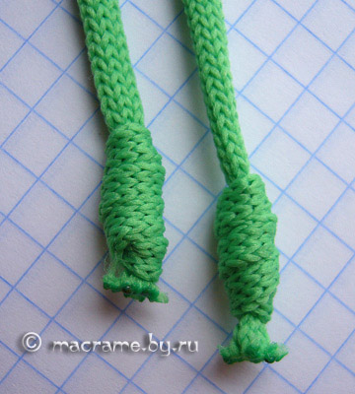
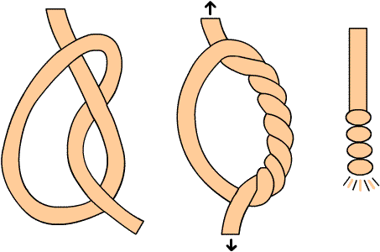
Узел "Капуцин"
Узел "Капуцин" используется для создания красивых "сережек" на концах нитей. Чем больше оборотов Вы сделаете нитью, тем сложней и красивей получится узел. Но тем сложнее будет его правильно затянуть. Подозреваю, длинный "Капуцин" можно сделать только из хорошо скользящей нити. Я обычно делаю 4-6 оборотов.

Slide 20
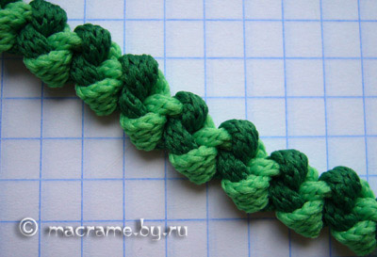
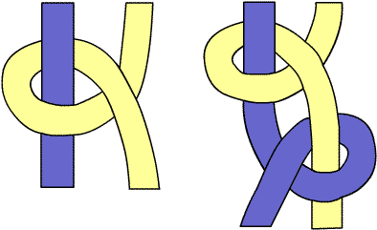
Цепочка "Змейка"
"Змейка" хороша малым расходом нити. Она выполняется на двух концах и часто используется в качестве петельки для подвешивания панно. Особенность змейки, которую необходимо учитывать - она растягивается.

Slide 21
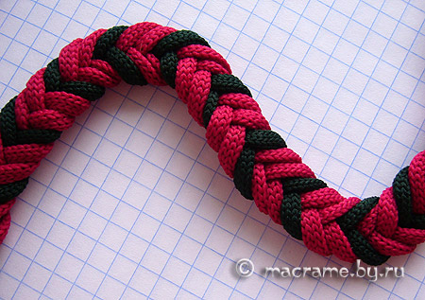
Плоская косичка
На фото - косичка из 4 красных и 2 черных нитей. Более интересный рисунок получится, если взять три нити одного цвета и три - другого. По толщине и фактуре нити должны быть одинаковыми, иначе получится неаккуратно.
Соедините все нити в пучок, разделите их на правую и левую группу, по цвету.
Возьмите крайнюю правую нить и переведите ее налево, присоединив к левой группе. Теперь возьмите крайнюю левую нить и присоедините ее к правой группе. Продолжайте плести, чередуя перевод крайних нитей из одной группы в другую. В конце плетения зафиксируйте нити узлом.

Slide 22
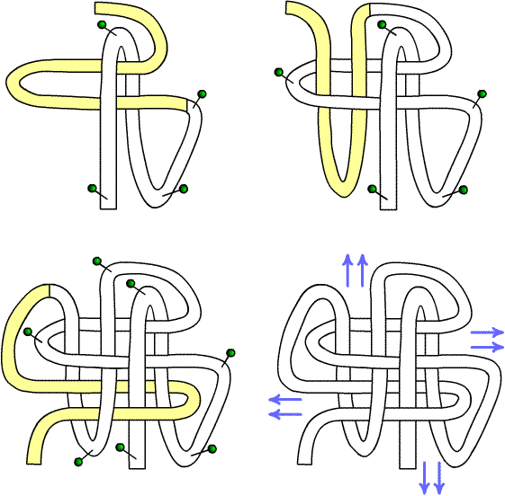
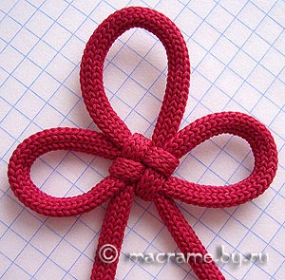
Китайские узлы
«Лист клевера» Этот узел завязывается одним концом шнура и состоит из внутренних петель (центр узла) и внешних, изображающих листья. Количество внешних петель может варьироваться от 2 до 5-6. Именно по этой причине узел также известен как Цветочный узел (Flower knot). Часто используется в составе более сложных комбинированных узлов. Китайцы верят, что лист клевера с четырьмя лепестками приносит большую удачу.

Slide 23
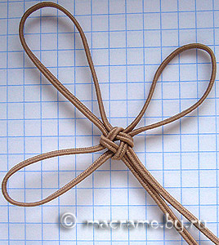
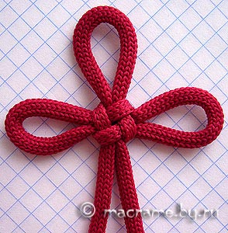
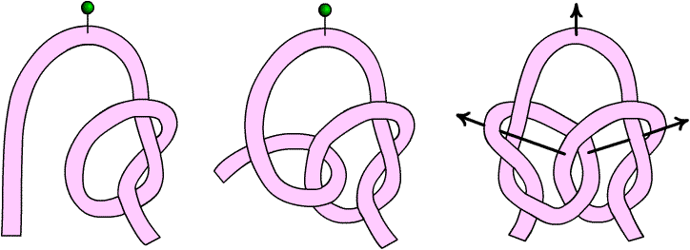
Узел "Свастика" Другие названия - Узел Добродетели или Узел Истинной Любви.
Этот узел похож на древний буддистский знак, символизирующий солнце, огонь, сердце Будды, абсолютную добродетель и власть над злом. Приносит удачу и процветание. Схема плетения представлена ниже.

Slide 24
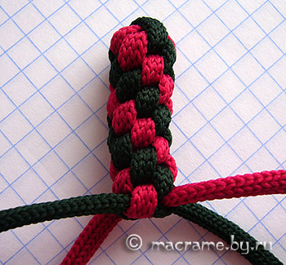
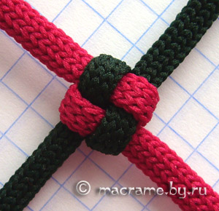
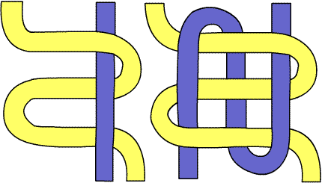
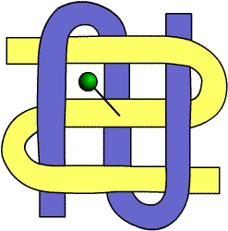
  Китайский узел (узел "Крест")- узел «Крест» завязывается на двух нитях, часто разного цвета.

Slide 25



Узел удачи
Узел Удачи В отличие от большинства узлов, чьи названия произошли от названий декоративных элементов, которые они представляют, этот широко распространенный узел был безымянным, пока Лидия Чен (Lydia Chen) не дала ему название, по аналогии с похожими на него узлами.
Схема плетения - как у шнура из Китайского узла, только там работают отдельными концами, а здесь - петельками из сдвоенных нитей. По сути узел Удачи состоит из двух Китайских узлов.

Slide 26


Узел «Жозефина»
Узел "Жозефина"Узел, известный нам как "Жозефина", китайцы называют "Двойной монетой" - Double Coin Knot. По их мнению, этот узел символизирует две соединенные старинные монеты, что в свою очередь обозначает благополучие и долголетие. Узел Double Coin часто помещают над входом в магазины/офисы, что должно привлечь много клиентов, а следовательно, принести хорошую прибыль.:)

Slide 27



Изделия выполненные в технике МАКРАМЕ

Slide 28






